Slide 1
Banco de Dados I
Normalização
Taciano Morais Silva
tacianosilva@gmail.com
Material elaborado pelo professor Cláudio Baptista - DSC – UFCG e pelo professor Ricardo Oliveira - Fip

Slide 2
Qualidade de Esquemas Relacionais: Normalização
A normalização é a explicação formal para coisas que são óbvias ao se projetar um BD
  A intuição do projetista o leva a dividir um esquema de BD em várias tabelas, mas a normalização explica porque as coisas são assim
As restrições impostas pela normalização geralmente são alcançadas de outra forma que não o procedimento de normalização
  Normalmente esquemas surgem “de cima para baixo”

Slide 3
Qualidade de Esquemas Relacionais: Normalização
Um bom projeto de um esquema de entidades, e sua conseqüente conversão para um esquema relacional, segundo as regras vistas, praticamente deixa o esquema relacional normalizado
Assim, utiliza-se a normalização somente para validar um projeto relacional
A normalização é necessária (embora não suficiente) a um bom projeto relacional

Slide 4
Qualidade de Esquemas Relacionais: Normalização
[Date, 95]
  “A idéia geral de normalização é que o projetista do banco de dados deveria almejar ter relações em forma normal ‘última’ (5FN). Porém, esta recomendação não deve ser tomada como lei. Ocasionalmente podem existir boas razões para desafiar os princípios de normalização. A única exigência firme é que as relações estejam pelo menos na primeira forma normal.”

Slide 5
Qualidade de Esquemas Relacionais: Normalização
Principais formas normais existentes
  1FN
  2FN
  3FN
  Forma normal de Boyce/Codd (FNBC) ou Nova 3FN
  4FN
  5FN
Estudaremos neste curso apenas até a 3FN
Segue um exemplo de motivação

Slide 6
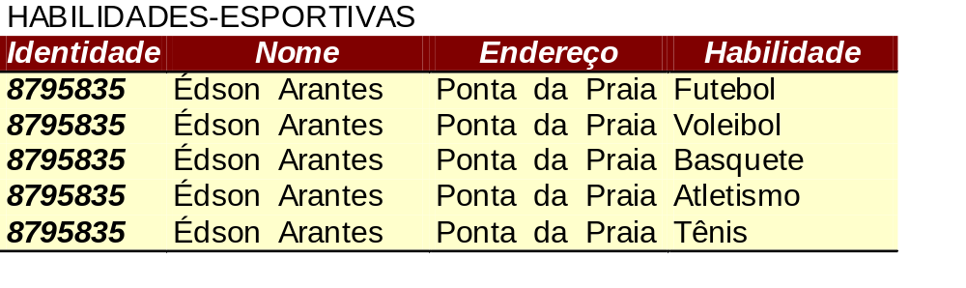
Qualidade de Esquemas Relacionais: Normalização
Esta tabela está mal projetada!
Se Pelé mudar de endereço? (anomalia de atualização)
Um novo esporte para Pelé? (anomalia de inclusão)
Retirar Pelé do Banco de Dados (anomalia de remoção)

Slide 7
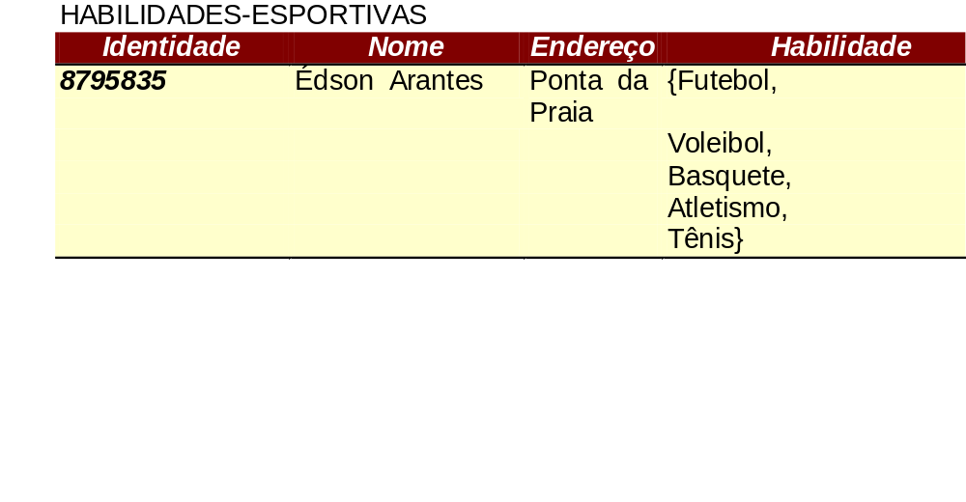
Qualidade de Esquemas Relacionais: Normalização
Isto não é uma tabela, pois possui atributos com valores não atômicos. O que é possível fazer, dentro do modelo relacional?

Slide 8
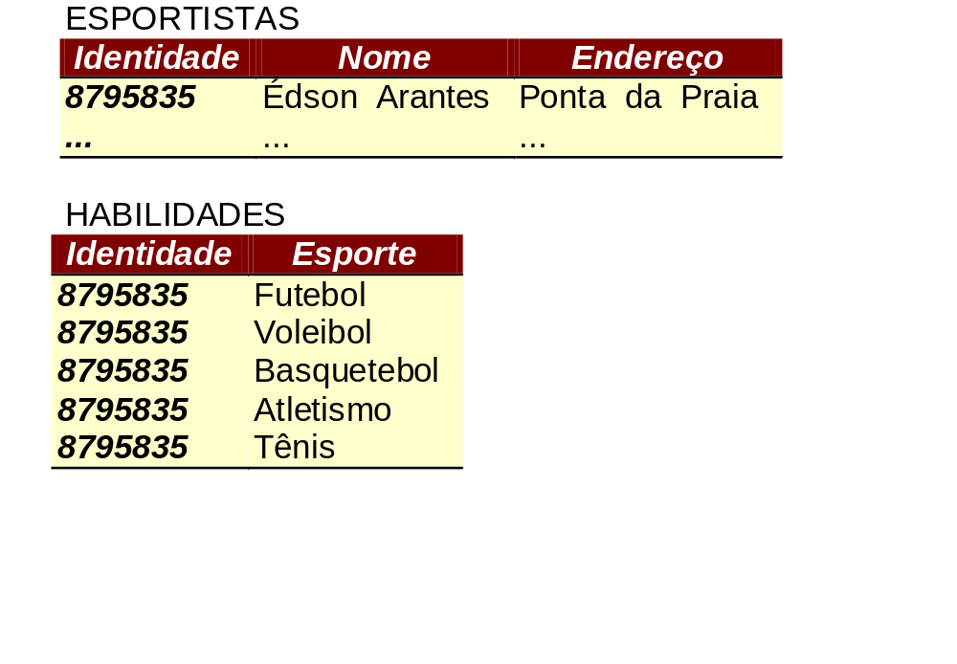
Qualidade de Esquemas Relacionais: Normalização
A repetição da coluna identidade é uma redundância necessária

Slide 9
Normalização
Primeira Forma Normal (1FN)
  Toda tabela deve ser “minimamente” normalizada (1FN)
  Tabela em 1FN: O valor de uma coluna de uma tabela é indivisível

Slide 10
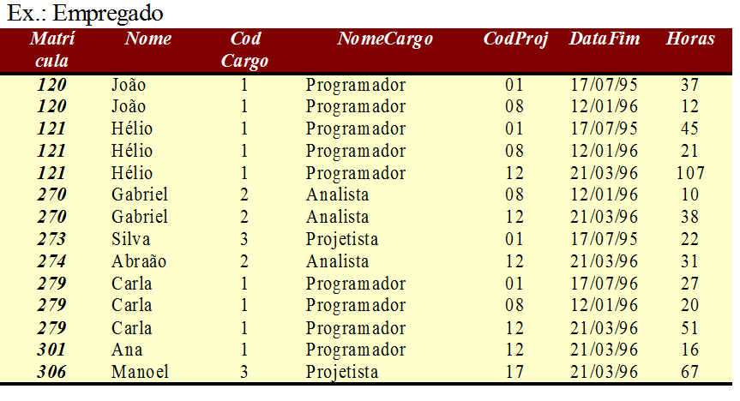
Normalização – 1FN

Slide 11
Normalização – 1FN
A chave primária para a tabela empregados é (Matrícula,CodProj)
Um dos objetivos da normalização é reduzir a redundância de dados, porém com a tabela anterior aumentamos a redundância
Precisamos realizar outros passos de normalização para termos um bom projeto
A tabela apenas na 1FN possui características indesejáveis

Slide 12
Normalização – 1FN
Anomalias da 1FN
  Inserção: não podemos inserir um empregado sem que este esteja alocado num projeto, nem um projeto sem que haja um empregado trabalhando nele (integridade de entidade)
  Remoção: se precisarmos remover um projeto, as informações de empregados que estiverem lotados apenas naquele projeto serão perdidas

Slide 13
Normalização – 1FN
Anomalias da 1FN
  Atualização: se um empregado for promovido de cargo teremos que atualizar os atributos CodCargo e NomeCargo em todas as tuplas nas quais aquele empregado está presente

Slide 14
Normalização – 1FN
Conclusão
  Uma tabela em 1FN não evita, porém, anomalias de inclusão, atualização e remoção
  É preciso uma normalização mais “fina” , ou outras formas formas normais
    Segunda Forma Normal (2FN)
    Terceira Forma Normal (3FN)
  Esta normalização “fina” utiliza o conceito de dependência funcional

Slide 15
Dependências Funcionais
Dependências funcionais são restrições ao conjunto de relações válidas
A → B, lê - se:
  A funcionalmente determina B
  B é dependente funcional de A
  B é função de A
Sendo duas tuplas t₁ e t₂ na relação R, se t₁[A] = t₂[A], então obrigatoriamente t₁[B] = t₂[B]
  Ou seja, para cada valor de A só existe um valor de B

Slide 16
Dependências Funcionais
A ¬→ B, negação de A → B
A ou B podem ser um conjunto de atributos
Para o exemplo da tabela esportista:
  Identidade → Nome
  Identidade → Endereço
  Identidade ¬→ Habilidade
  Nome ¬→ Identidade
  Endereço ¬→ Identidade
  Habilidade ¬→ Identidade
  Identidade → Nome, Endereço

Slide 17
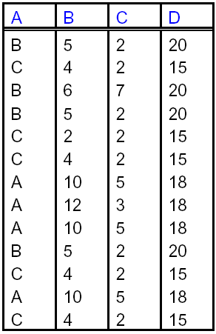
Dependências Funcionais
A ¬→ B
A → D
Uma coluna pode depender funcionalmente de uma combinação de colunas
(A,B) → C

Slide 18
Dependências Funcionais
Idéia de normalização “fina”: agrupar numa tabela somente dois conjuntos de atributos X e Y, com X → Y
X é então a chave da tabela, e Y é complemento da chave

Slide 19
Normalização – 2FN
Uma tabela está na Segunda Forma Normal (2FN) se ela é 1FN e todo atributo do complemento de uma chave candidata é totalmente funcionalmente dependente daquela chave
A, B, C => D (D é totalmente funcionalmente dependente de {A, B, C}) se para todo valor de {A, B, C} só existe um valor de D, e se D não é funcionalmente dependente de A, ou B, ou C

Slide 20
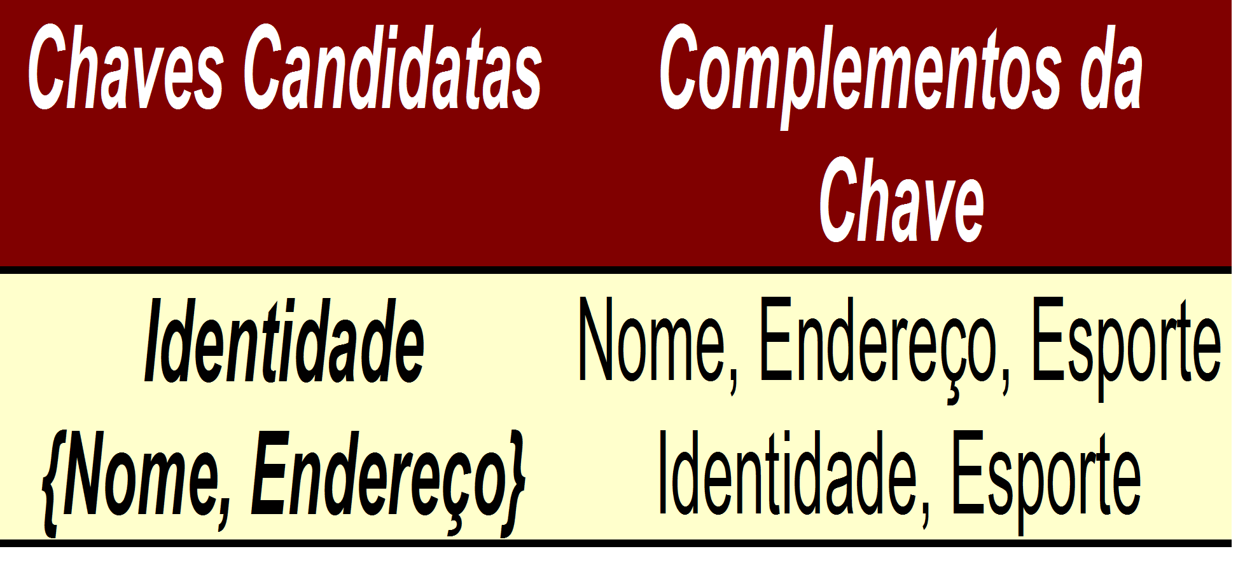
Normalização – 2FN
Exemplo 1: ESPORTISTA (Identidade, Nome, Endereço, Esporte)

Slide 21
Normalização – 2FN
Identidade → Nome
Identidade → Endereço
Identidade ¬→ Esporte
{Nome, Endereço} => Identidade
{Nome, Endereço} ¬=> Esporte

Slide 22
Normalização – 2FN
Conclusão: O atributo Esporte deve ser retirado da relação ESPORTISTA
ESPORTISTA (Identidade, Nome, Endereço)
PRATICA-ESPORTE (Identidade, Esporte)
  Atualizar o endereço de Pelé: sem anomalia
  Incluir uma nova habilidade de Pelé: sem anomalia

Slide 23
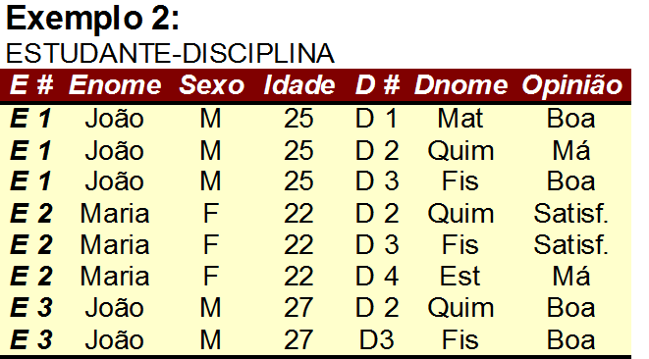
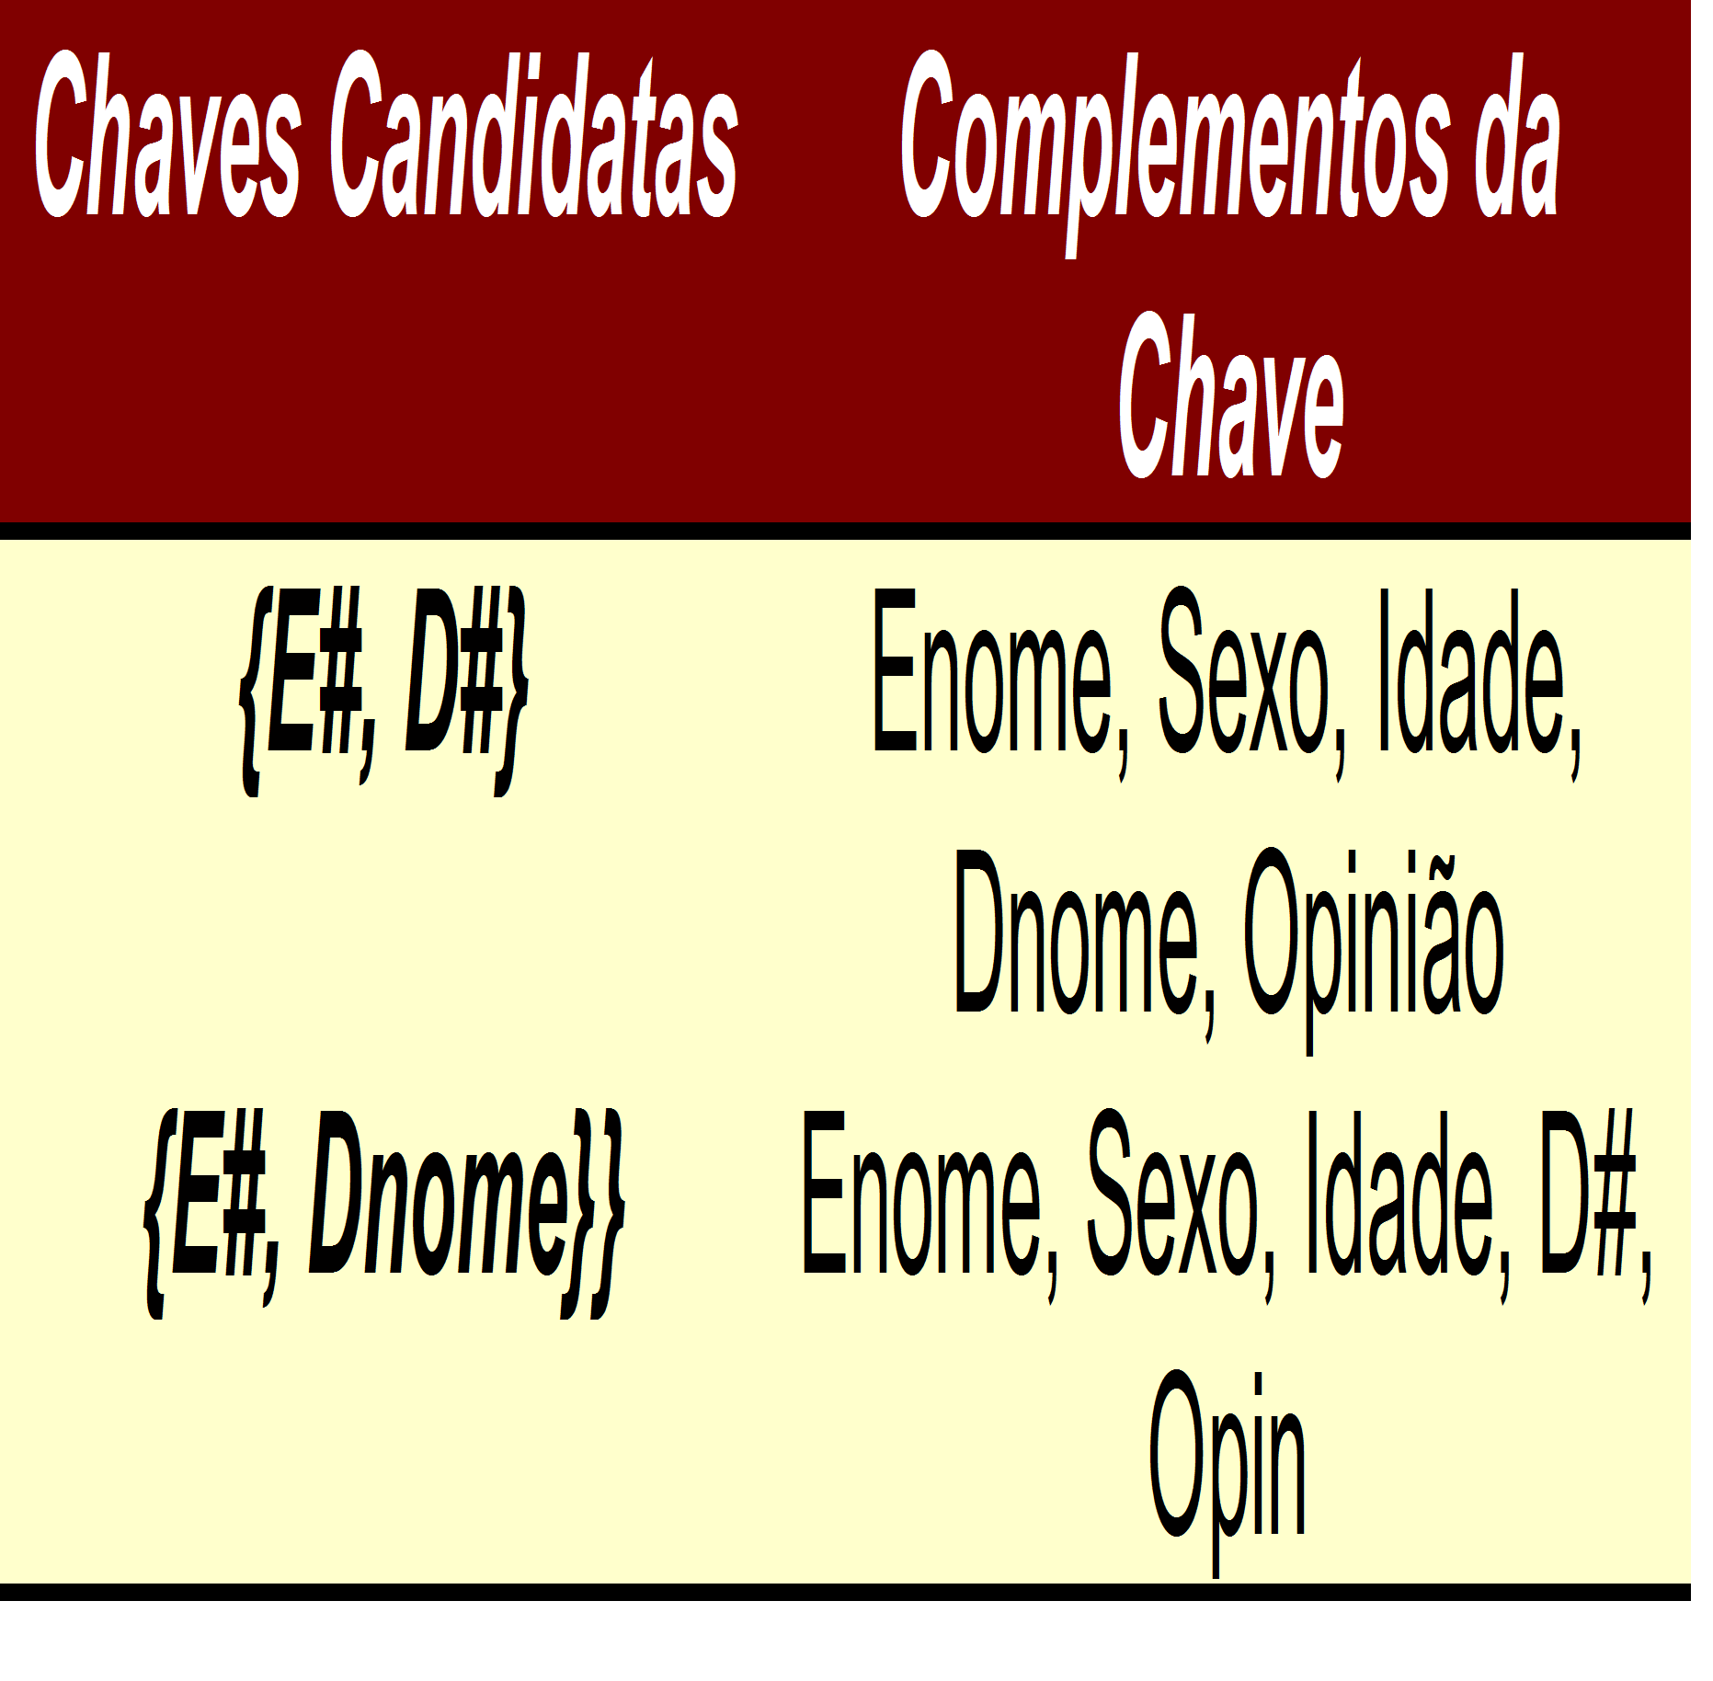
Normalização – 2FN

Slide 24
Normalização – 2FN
    {E#, D# }:
    {E#, D#} ¬=> Enome (E# → Enome)
    {E#, D#} ¬=> Sexo (E# → Sexo)
    {E#, D#} ¬=> Idade (E# → Idade)
    {E#, D#} ¬=> Dnome (D# → Dnome)
    {E#, D#} => Opinião

Slide 25
Normalização – 2FN
    {E# , Dnome):
    {E#, Dnome} ¬=> Enome (E# → Enome)
    {E#, Dnome} ¬=> Sexo (E# → Sexo)
    {E#, Dnome} ¬=> Idade (E# → Idade)
    {E#, Dnome} ¬=> D# (Dnome → D# )
    {E#, Dnome} => Opinião
    Conclusão: Enome, Sexo, Idade e Dnome devem ser retirados de ESTUDANTE-DISCIPLINA

Slide 26
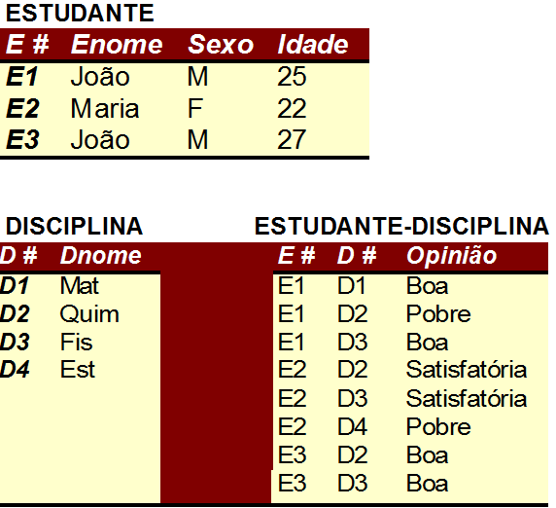
Normalização – 2FN

Slide 27
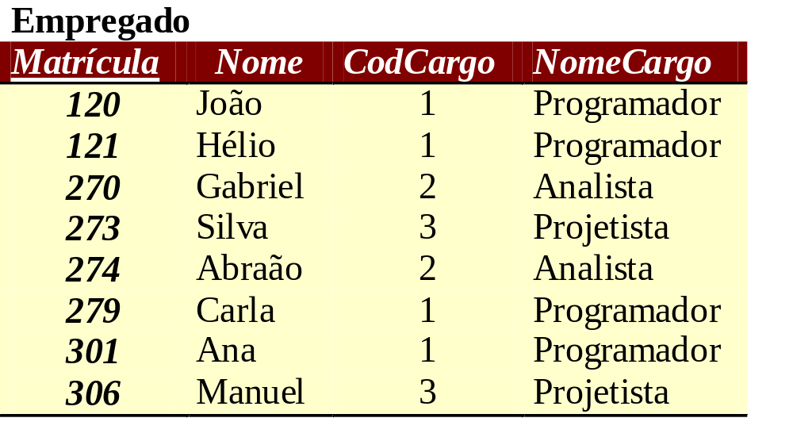
Normalização – 2FN
Ex3:A tabela Empregado anterior após passarmos para 2FN resultaria em três tabelas

Slide 28
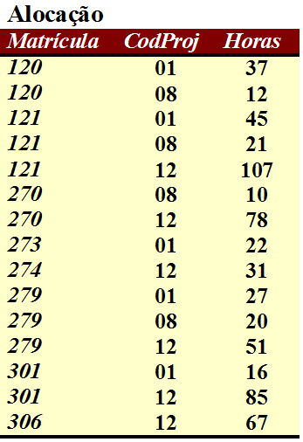
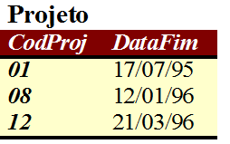
Normalização – 2FN
Ex3:A tabela Empregado anterior após passarmos para 2FN resultaria em três tabelas

Slide 29
Normalização – 2FN
Anomalias da 2FN:
  Inserção: Só podemos criar cargos se houver empregados designados para ele
  Remoção: Se removermos um empregado que ocupa unicamente um cargo na empresa, perderemos a informação deste cargo
  Atualização: Se um cargo muda de nome precisaremos mudar todas as tabelas em que este cargo aparece

Slide 30
Normalização – 3FN
Terceira Forma Normal
  Envolve o conceito de dependência transitiva
Suponha que tenhamos uma tabela com colunas A, B e C
  Se a coluna C é funcionalmente dependente de B e B é funcionalmente dependente de A, então C é funcionalmente dependente de A

Slide 31
Normalização – 3FN
Definição: Uma relação está em 3FN se, e somente se, estiver em 2FN e todos os atributos não-chave forem dependentes não-transitivos da chave primária
  Ex.: Ao analisarmos a nova tabela empregado que está em 2FN temos:
Matrícula
CodCargo
NomeCargo

Slide 32
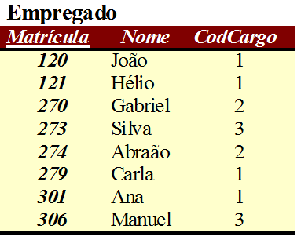
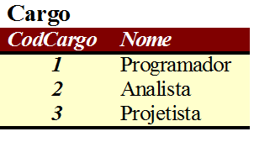
Normalização – 3FN
NomeCargo é dependente transitivo de Matrícula
Removendo esta dependência transitiva, obteremos, além das tabelas Projeto e Alocação, as seguintes tabelas:

Slide 33
Normalização – 3FN
Uma relação está em 3FN se todas as colunas da tabela são funcionalmente dependentes da chave inteira e nada além da chave
A 3FN elimina as características mais potencialmente indesejáveis dos dados que estão em 2FN ou 1FN
Existem outros casos especiais que requerem mais níveis de normalização: Boyce-Codd, 4FN e 5FN

Slide 34
Uma Metodologia de Normalização
Passo 1: Tome projeções de tabelas 1FN para eliminar todas as dependências funcionais não-totais. O resultado é uma coleção de tabelas 2FN
Passo 2: Tome projeções das tabelas obtidas no passo 1 para eliminar todas as dependências transitivas. O resultado é uma coleção de relações 3FN

